Slide 1
Planty Krakowskie

Slide 2
Planty – park miejski w Krakowie otaczający Stare Miasto, założony w latach 1822–1830, o powierzchni 21 ha i długości 4 km. W XIX wieku mury obronne wraz z basztami, fosami i wałami ziemnymi stanowiły przeżytek i jako konstrukcja całkowicie nieprzydatna ulegały stopniowej degradacji. W początkach XIX wieku mury zburzono i podjęto decyzję, by w ich miejscu stworzyć ogród. W 1820 roku prezes Senatu Rzeczypospolitej Krakowskiej, Stanisław hrabia Wodzicki, reprezentant obozu konserwatywnego, poparł projekt utworzenia ogrodów dookoła śródmieścia.

Slide 3
Opracowanie projektu zlecono Feliksowi Radwańskiemu, a wykonanie Komitetowi Ekonomicznemu, do którego należeli: Piotr Florkiewicz oraz Florian Straszewski. Po roku plan był gotowy i obejmował niemal cały obszar dzisiejszych Plant. Radwański proponował również otoczenie zieleńcem Kazimierza, jednak tego zamysłu nie zrealizowano.

Slide 4
Tereny wyrównano, fosy zasypano, a w kolejnych latach zasadzono drzewa i krzewy, posiano trawę, wyznaczono alejki spacerowe i miejsca zabaw dla dzieci. W miejskim ogrodzie pojawiły się nie tyko rodzime gatunki roślin, ale też bardziej egzotyczne drzewa brzoskwiniowe, winorośla, agawy i palmy. Na przełomie XIX i XX wieku pojawiło się kilka pomników m.in.: Floriana Straszewskiego, Lilli Wenedy, Jadwigi i Władysława Jagiełły oraz Artura Grottgera. W kolejnych latach planty rozkwitały. Ogrodzenie drewniane zamieniono na metalowe, zamontowano oświetlenie, wybudowano fontannę.

Slide 5
Podczas II wojny światowej doszło do znacznej dewastacji parku – Niemcy wycięli krzewy i zrabowali „w celach wojennych” metalowe ogrodzenie oddzielające aleje spacerowe od zieleni. W czasach komunistycznych nie zrobiono praktycznie nic, aby przywrócić dawną świetność parkowi. Dopiero w późnych latach 80-tych rozpoczął się zakrojony na szeroką skalę proces rewitalizacji, mający przywrócić planty do stanu z okresu ich największej świetności. I właśnie dzięki tym pracom, za które odpowiadał prof. Janusz Bogdanowski, dziś w centrum miasta możemy się przechadzać urokliwymi alejkami i siedząc na ławce, przyglądać się ogrodom, które zachwycają swym pięknem o każdej porze roku.

Slide 6
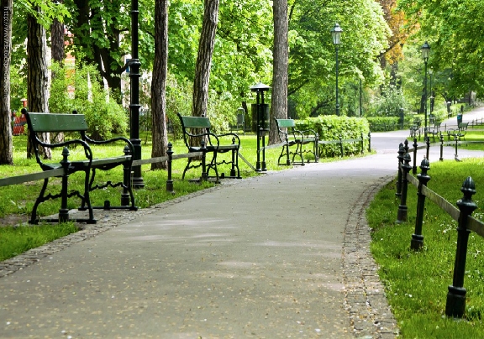

Slide 7
Planty podzielono na 8 ogrodów:
Wawel – w okolicach Wawelu – od ul. Franciszkańskiej do ul. Powiśle
Uniwersytet – w okolicach Uniwersytetu Jagiellońskiego – od ul. Franciszkańskiej do ul. Szewskiej
Pałac Sztuki – w okolicach Pałacu Sztuki – od ul. Szewskiej do ul. Sławkowskiej
Florianka – naprzeciw dawnego gmachu „Florianki”
Barbakan – w okolicach Barbakanu
Dworzec – w okolicach Dworca Głównego
Gródek – od ul. Mikołajskiej do ul. Siennej
Stradom – w okolicach Stradomia – od ul. Siennej do ul. Stradomskiej

Slide 8
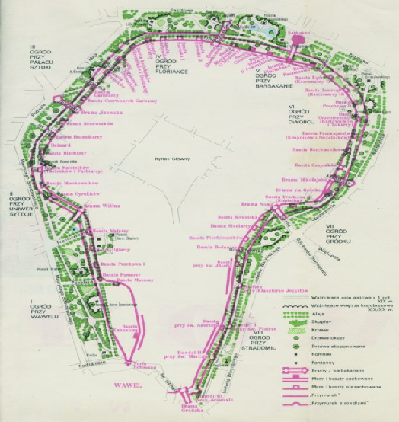

Slide 9
Ciekawostką jest, że pierwotnie odcinkiem Plant były również stoki wzgórza wawelskiego. Wtedy zostały na nich zasadzone winorośle, brzoskwinie, morele. Jednak gdy w 1846 r. Austriacy zajęli Kraków, miasto miało stać się twierdzą. Wawel stał się cytadelą i wtedy wytrzebiono wszystkie te rośliny.
Z założenia Planty miały być salonem Krakowa. W niedziele i święta grywała na nich orkiestra milicji, w rocznicę ustanowienia Rzeczypospolitej Krakowskiej organizowany był festyn. Młodzi i starsi krakowianie wybierali się na Planty dla przechadzek i wesołych spotkań.

Slide 10
Planty Krakowskie były inspiracją dla wielu malarzy m.in. dla Stanisława Wyspiańskiego („Planty o świcie”, „ Chochoły- Planty nocą”), Jana Stanisławskiego („Planty krakowskie”),
i Witolda Wojtkiewicza („ Planty w Krakowie”)

Slide 11
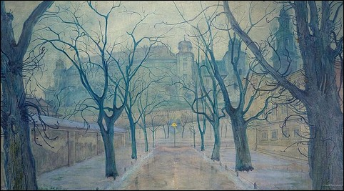
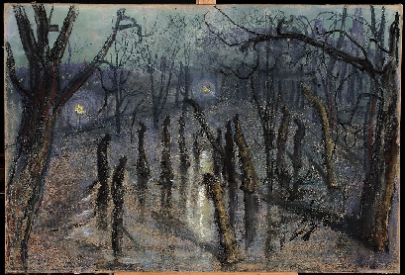

Slide 12
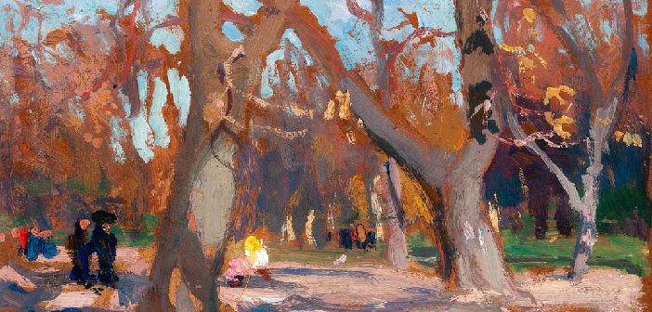

Slide 13
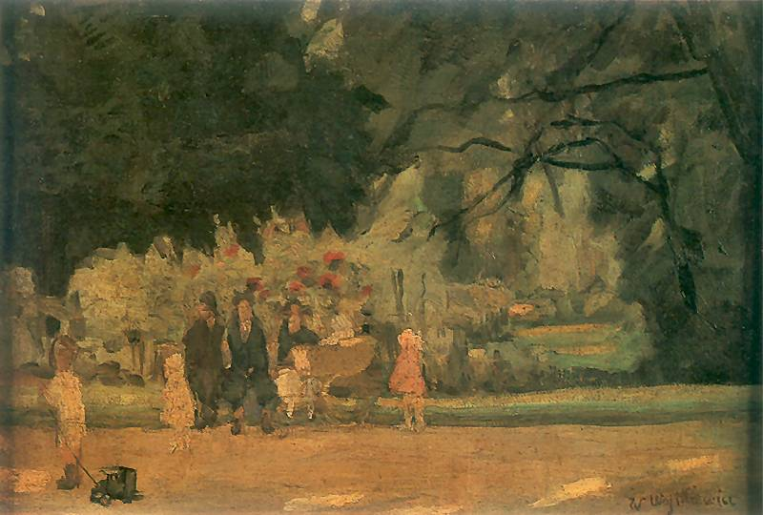

Slide 14
Maria Pawlikowska-Jasnorzewska „ Planty”
I gdzież jest drugie miasto tak liśćmi pokryte, Jakby strzechą zielonej wokoło dachówki? Kasztany - pień obok pnia - Nokturn cienisty za dnia - Duszno, grząsko... Pod każdą z ławek srebrna, deszczowa kałuża; Na ławce - profesor z książką, Na drugiej - hrabina w pince-nez, A na trzeciej żydowska dziewczynka, jak róża... Tyle ich było pięknych. Ach, róże nieszczęsne!

Slide 15
23 kwietnia 2014 roku, w Światowym Dniu Książki i Praw Autorskich, na krakowskich Plantach pojawiło się pięćdziesiąt ławek, na których zamontowano tabliczki z nazwiskami pisarzy i poetów związanych z Krakowem. Autorzy, którzy patronują ławeczkom, są reprezentantami najróżniejszych gatunków literatury, co ma dowodzić bogactwa i różnorodności literackiej spuścizny Krakowa.

Slide 16
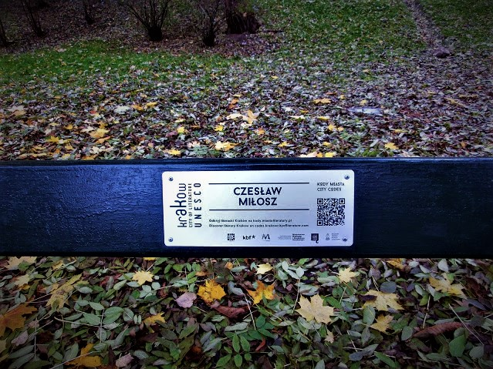
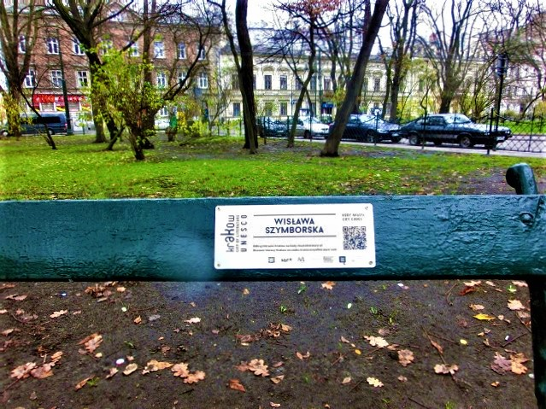

Slide 17
Przy Plantach stoi kilka historycznych rzeźb i pomników, które warto obejrzeć i pochylić się nad ich historią. Jest tu obelisk Floriana Straszewskiego z 1874 roku, Lilli Wenedy z 1884 roku, Jest także pomnik Jadwigi i Jagiełły z 1886 roku, Grażyny i Litawora z tego samego roku, upamiętniający Adama Mickiewicza, czy też Artura Grottgera z 1903 roku, Planty, to także piękna fontanna, wystrzeliwująca swe wody w rytm muzyki klasycznej, oraz ukazująca grę świateł w takt muzyki.

Slide 18
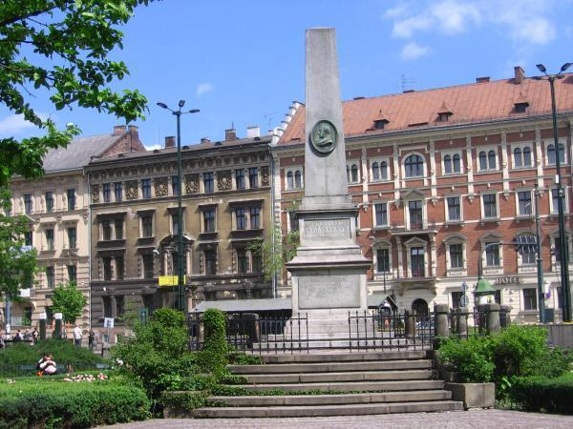

Slide 19
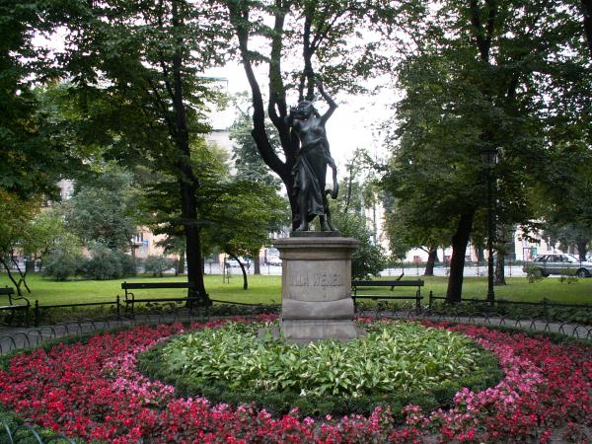

Slide 20
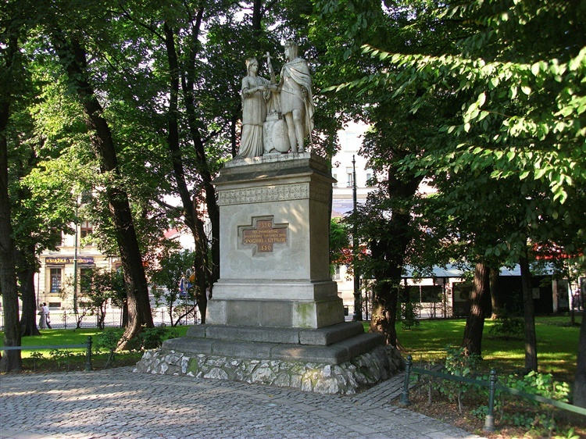

Slide 21
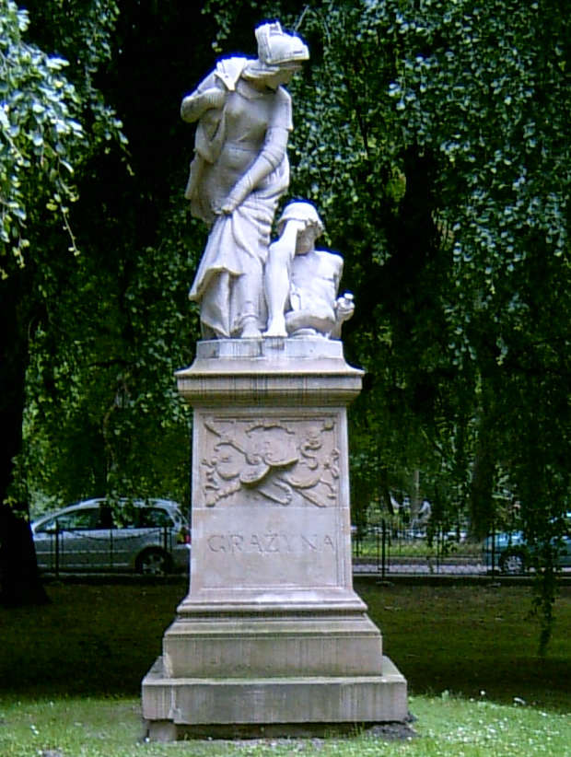

Slide 22
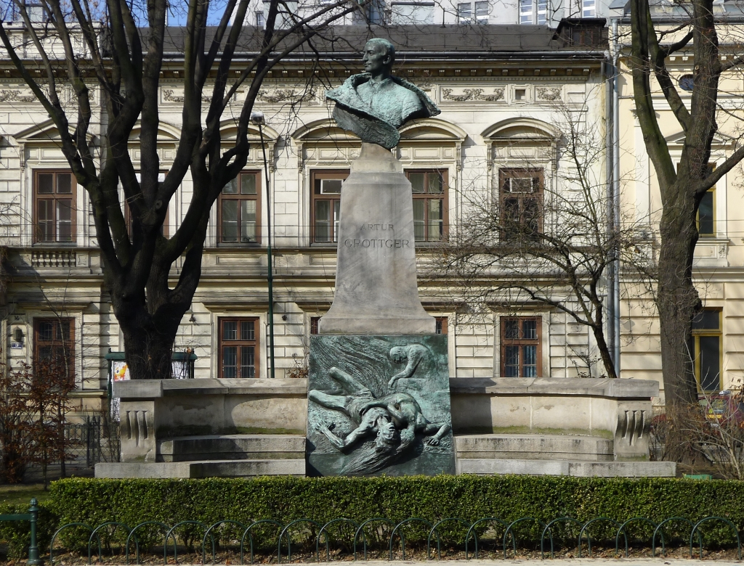

Slide 23
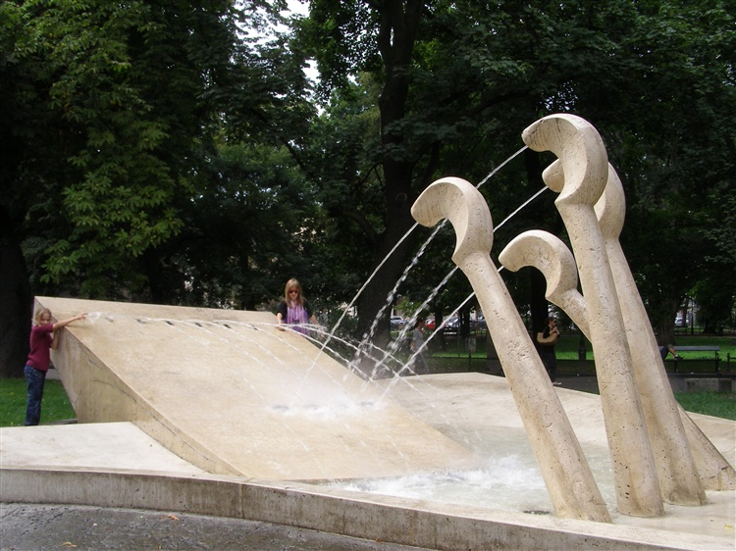

Slide 24
Na Plantach można też zobaczyć wiele innych pomników ludzi również zasłużonych dla Polski literacko, religijnie, naukowo, bądź politycznie.
A oto przykłady:

Slide 25
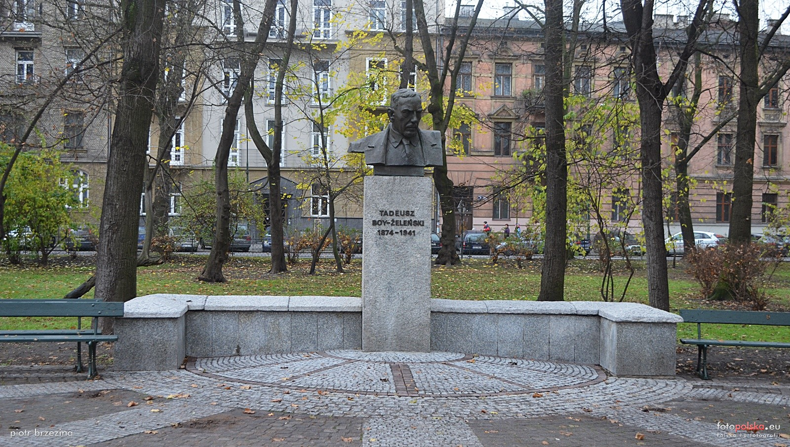

Slide 26
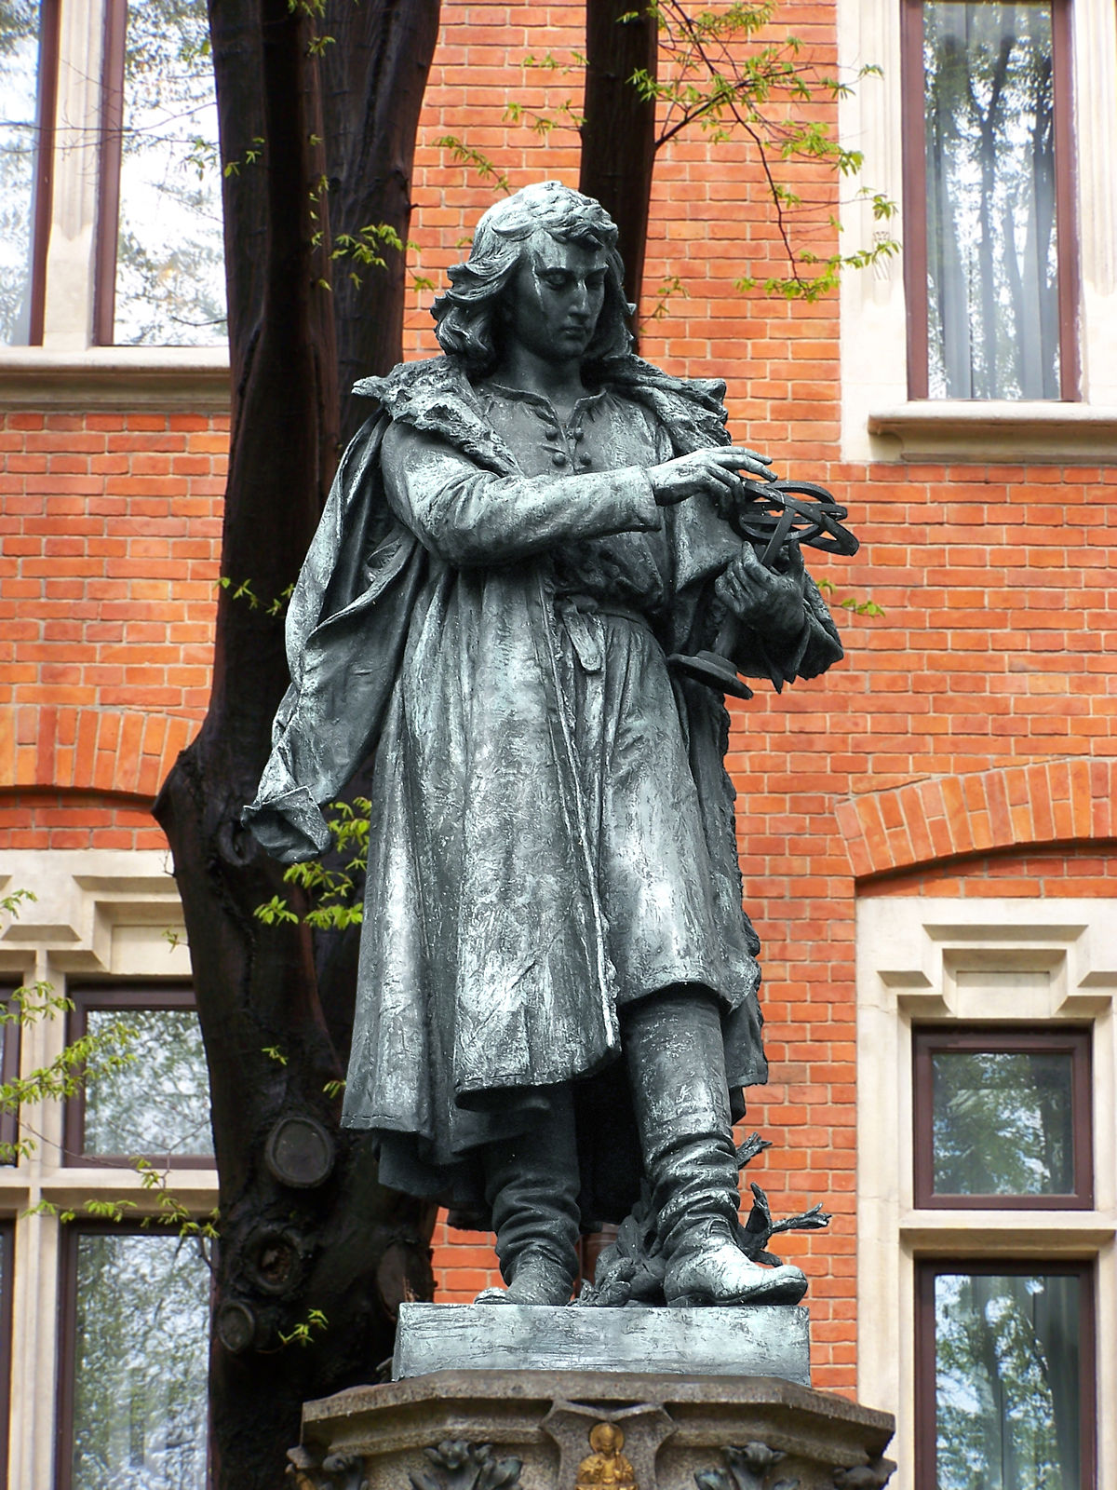

Slide 27
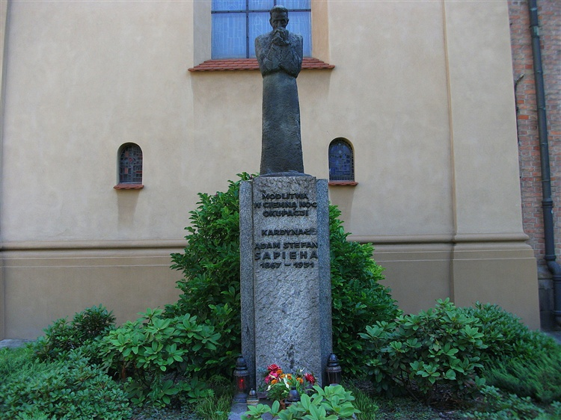

Slide 28
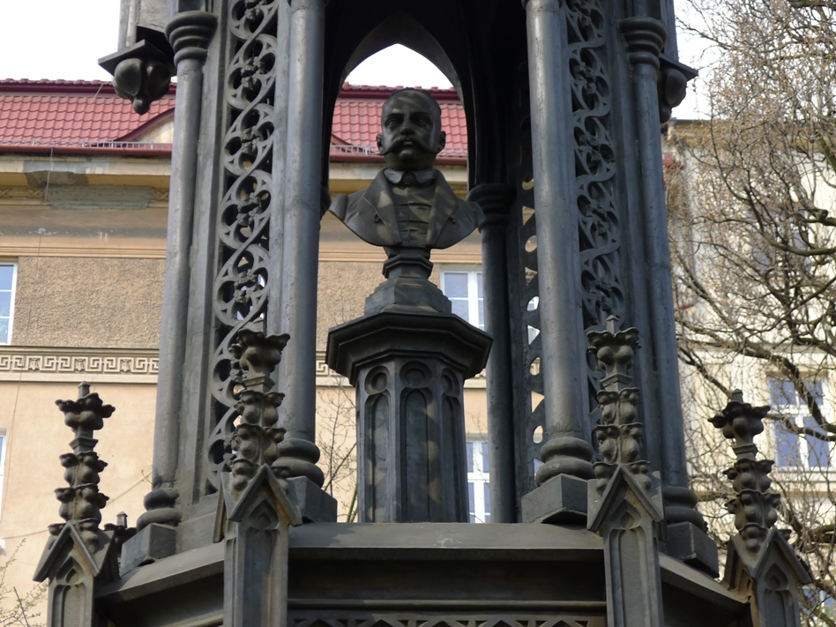

Slide 29
Koniec
Wykonali: Magda Ciupka, Patrycja Kowalska,
Michał Drożdowski, Dominik Głuszek KL. 3L

